Slide 1
A.A. 2019/20
QUALITA’ DELL’ALIMENTAZIONE
Prof.ssa Marta Letizia Hribal

Slide 2
Prof.ssa Marta Letizia Hribal
Edificio delle Bioscienze, VIII livello
E-mail hribal@unicz.it

Slide 3
LE 6 S DELLA QUALITA’ ALIMENTARE
SICUREZZA (SAFETY)
SALUTE (SECURITY)
SAPORE E ALTRE QUALITA’ ORGANOLETTICHE
SCADENZA ED ALTRI DATI MERCEOLOGICI

Slide 4
SCADENZA-SHELF LIFE
Il concetto di «shelf life», letteralmente «vita da scaffale» può essere reso meglio in italiano con i termini «vita commerciale» o «durata del periodo di vendibilità»
La «shelf life» viene definita come «periodo di tempo per il quale un alimento può essere tenuto in determinate condizioni di conservazione e mantenere qualità organolettiche e sicurezza ottimali»
Questo periodo non necessariamente coincide con la «vita reale» del prodotto

Slide 5
FATTORI CHE INFLUENZANO LA SHELF LIFE
Luce
Umidità
Temperatura
Sollecitazioni meccaniche
LE CONDIZIONI DI CONSERVAZIONE DEVONO ESSERE ASSICURATE PER TUTTO IL PERIODO DI VITA DEL PRODOTTO (DALLA PRODUZIONE AL CONSUMO)

Slide 7
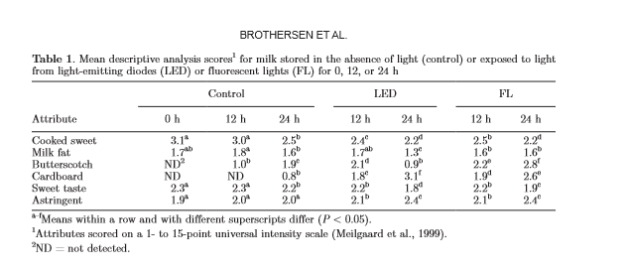
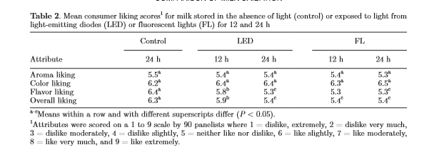

Slide 8
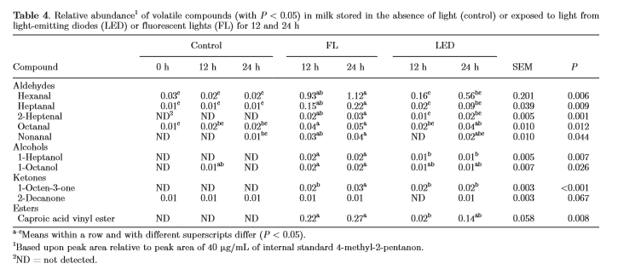

Slide 9
Gamme alimentari
I gamma ➔ prodotti deperibili
II gamma ➔ prodotti pastorizzati / sterilizzati
III gamma ➔ prodotti congelati / surgelati
IV gamma ➔ prodotti freschi confezionati pronti per l’uso
V gamma ➔ prodotti cotti conservati

Slide 10
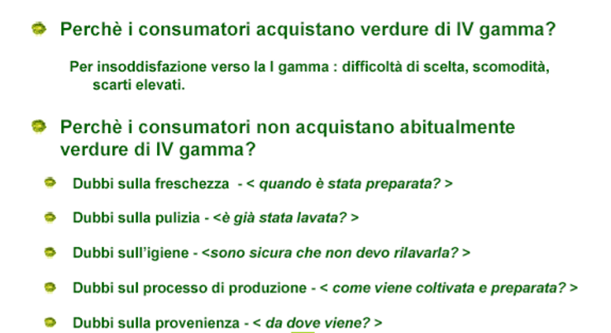
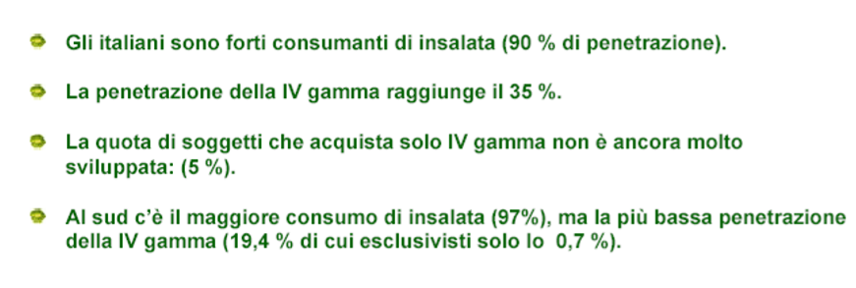

Slide 11
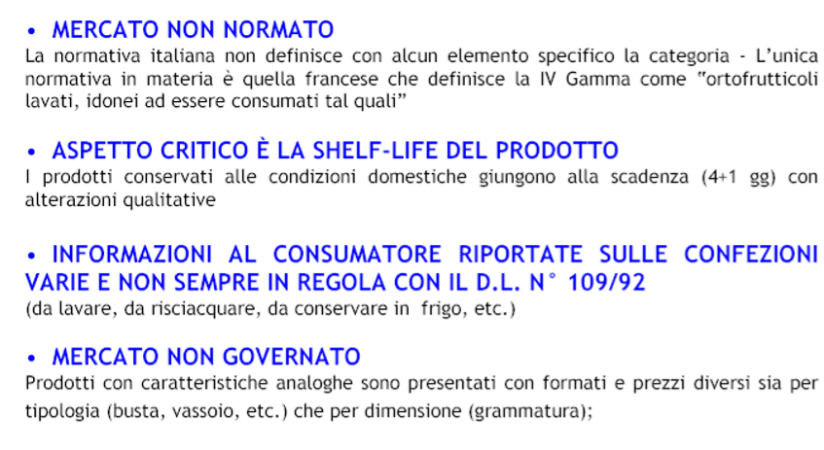
PRODOTTI DI IV GAMMA: PROBLEMATICHE

Slide 12
I prodotti conservati
Prodotti conservati ➔ alimenti sottoposti a particolari trattamenti che consentono di aumentarne la shelf life
I metodi di conservazione si classificano in:
biologici (fermentazione)
chimici (additivi naturali / sintetici)
chimico-fisici (affumicamento)
fisici (modificazione dell’atmosfera, raffreddamento, riscaldamento, eliminazione d’acqua, radiazioni ionizzanti)

Slide 13
RIFERIMENTI LEGISLATIVI
Art 5, legge 283 del 30/4/1962
Vieta la vendita, la detenzione e la somministrazione di alimenti e bevande in cattivo stato di conservazione, con carica microbica superiore ai limiti di legge, in stato di alterazione o comunque nocive
Regolamento Europeo 1169/2011
Impone che in etichetta siano riportate le seguenti informazioni:
TEMPO MINIMO DI CONSERVAZIONE
Data entro la quale il prodotto conserva le sue proprietà specifiche, se adeguatamente conservati
DATA DI SCADENZA
Per alimenti deperibili che potrebbero costituire, trascorso il TMC, un pericolo immediato per la salute umana viene invece definita una data di scadenza, dopo la quale il prodotto non si può più considerare sicuro

Slide 14
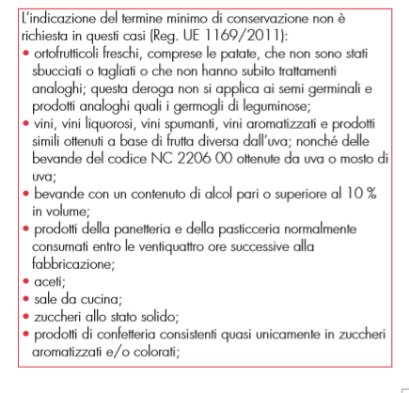

Slide 15
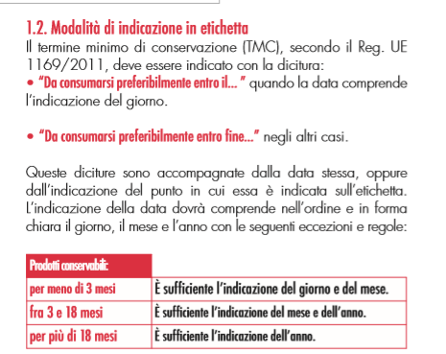

Slide 16
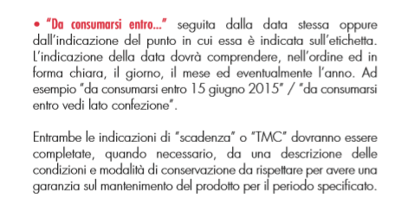
DATA DI SCADENZA

Slide 17
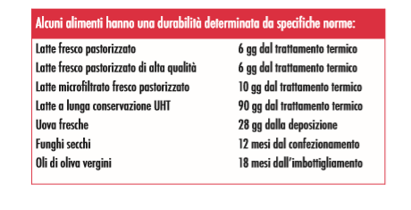

Slide 18
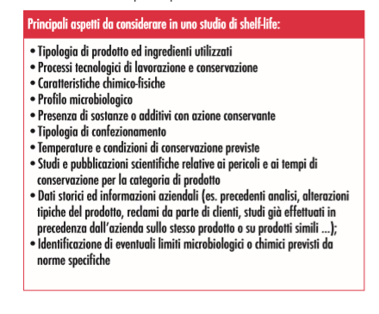
Per stabilire la shelf life di un prodotto vengono condotti studi ad hoc, denominati «studi di shelf life»

Slide 19
STUDIO DI SHELF LIFE
E’ necessario individuare dei marcatori di danno (es. contaminazione microbiologica) e di conservazione (es. integrità di una vitamina) specifici per ciascun prodotto, da valutare ad intervalli prestabiliti
Per prodotti da conservarsi a temperatura prestabilita i tests devono prevedere fasi definite di «abuso termico», corrispondenti a momenti nei quali le temperature possano non venir rispettare (es. trasporto, conservazione domestica etc)
Devono essere valutati sia più campioni di uno stesso lotto che campioni di lotti diversi

Slide 20
TIPI DI INDAGINI
Microbiologica
Organolettica
Fisica/Chimica
Completa

Slide 21
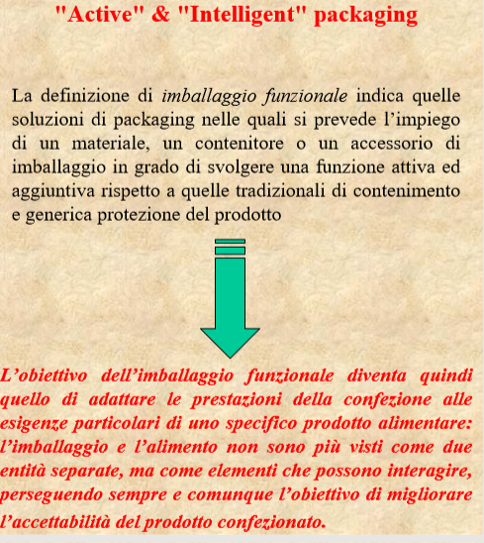

Slide 23
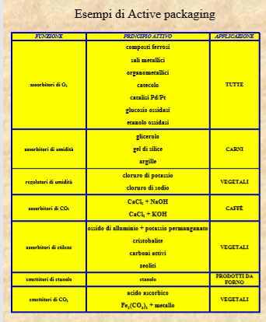

Slide 24
